Slide 1



Статистика и свобода выбора
Эксперты пытаются предсказать поведение людей в будущем благодаря статистике. Означает ли это, что мы все всего лишь статистические данные? Есть ли у нас свобода выбора принимать собственные решения, или мы винтик в большом механизме?
Шлах
^{Шлах}

Slide 2

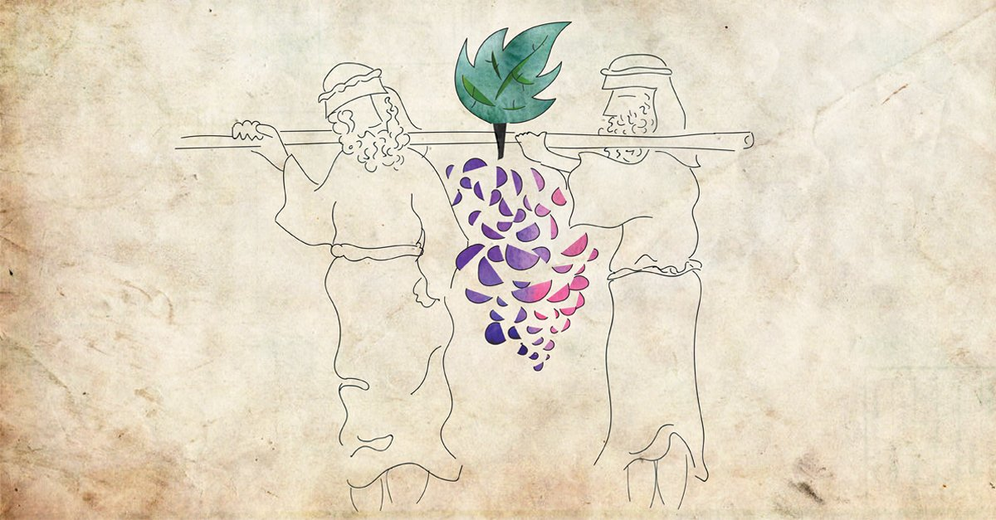
  А. ГРЕХ И ПОСЛЕДСТВИЯ
^{Шлах}
Шлах

Slide 3

ПЕРВОИСТОЧНИК 1
Бемидбар 13:17-20
И послал их Моше высмотреть землю Кнаана, и сказал он им: поднимайтесь здесь, на юге, и взойдите на гору. И осмотрите землю, какая она, и народ, обитающий на ней, крепок он или слаб, мал он или велик числом. И какова земля, на которой он обитает, хороша она или плоха, и каковы города, в которых он обитает, в открытых ли станах или в крепостях. И какова земля, тучна она или тоща, есть на ней древо или нет; крепитесь (духом) и возьмите от плодов земли. Пора же была порой первинок винограда.

Slide 4
ПЕРВОИСТОЧНИК 2
Бемидбар 14:26-32
И подняла вся община голос свой и возопила, и плакал народ в ту ночь. И роптали на Моше и на Аарона все сыны Израиля, и говорили им они, вся община: «Умереть бы нам в земле египетской, или в этой пустыне умереть бы нам! И для чего Г-сподь ведет нас в эту землю, чтобы нам пасть от меча? Наши жены и дети наши станут добычей (врага)! Лучше уж нам возвратиться в Египет». И сказали они друг другу: «Поставим главу (над нами) и возвратимся в Египет!»
И говорил Г-сподь Моше и Аарону так: «До каких пор этой злой общине поднимать ропот на Меня! Ропот сынов Израиля, которых подстрекают роптать на Меня, Я слышал». Скажи им: «Как жив Я! — говорит Г-сподь. — Именно как вы говорили во услышание Мне, так сделаю вам. В этой пустыне падут ваши трупы, и все ваши исчисленные при всех счислениях ваших, от двадцатилетнего и старше, которых подстрекали роптать на Меня.

Slide 5
Не вы вступите на землю, на которой Я, подняв руку Мою, (клятвенно обещал) поселить вас, но только Калев, сын Йефуне, и Йеошуа, сын Нуна. И ваших детей, о которых вы говорили, что добычею станут, Я приведу их, и познают они землю, которую вы отвергли. А ваши трупы падут в этой пустыне».

Slide 6

Ребе
Как мог Б-г обещать?
Из этих стихов вытекает закономерный вопрос.
Как Б-г мог обещать, что дети евреев, скитавшихся по пустыне, в конечном итоге войдут в Землю Израиля, если был риск, что они согрешат и потеряют это свое право. В конце концов, их родители ведь не выдержали испытание с разведчиками и потеряли право войти в Святую Землю. Даже Моше всерьез опасался, что и Йеошуа, его ближайший ученик, оступится, и поэтому включил в его имя букву эй из имени Б-га, попросив: “Г-сподь спасет тебя от замысла разведчиков”.
Как же Б-г мог пообещать, что их дети войдут в Землю Обетованную, если это зависело от их собственной свободы выбора?

Slide 7

  Б. СТАТИСТИКА
  И ВЕРОЯТНОСТЬ
  В ИУДАИЗМЕ
^{Шлах}
Шлах

Slide 8
Ребе
Статистика — упоминание в еврейских источниках
Мы можем объяснить это следующим образом. Существует наука, которая определяется как совершенно инновационное изобретение последних поколений, которого никогда раньше не существовало, в то время как в действительности — как и все остальные — она берет свое начало в Торе.
Эта наука известна миру как статистика. Принцип ее заключается в том, что в то время как невозможно спрогнозировать поведение отдельного человека, мы можем предсказать, как поведут себя большие группы людей через месяц, год или даже десять лет. Оценивая прошлые поведенческие модели, мы можем определить и будущие паттерны. Такой метод оказался точным. Ученые продемонстрировали, что метод работает, и они с гордостью заявляли о своем достижении, и так далее.
Но истина в том, что мы находим этот метод в Торе:

Slide 9
ПЕРВОИСТОЧНИК 3
Берешит, 15:12-14
И было солнце к закату, и оцепенение пало на Аврама; и вот ужас, мрак великий падает на него.
И сказал Он Авраму: «Знай же, знай, что чужанином будет потомство твое на земле, не им [принадлежащей], и будут порабощать их и угнетать их, четыреста лет.
И также народ, у которого в порабощении будут, судить буду Я, а затем они выйдут с большим имуществом.

Slide 10
ПЕРВОИСТОЧНИК 4
Рамбам, Мишне Тора, Законы раскаяния, 6:5
Разве не говорит Тора: «Будут порабощать и угнетать их»? Очевидно, Б-г предопределил, что египтяне совершат зло! Подобно этому, Тора утверждает: «Этот народ будет блуждать за чужими богами земли». Очевидно, Б-г предопределил, что сыны Израиля будут служить идолам. Если так, почему Он наказал их?
Ответ таков: Он не предопределил, чтобы конкретный человек был тем, кто собьется с пути. Каждый человек, который пошел на идолопоклонство, мог сделать выбор и воздержаться от этого. Б-г просто дает нам знать об устройстве мира. Это как если бы кто-то сказал: «В этом народе будут праведные и злые люди». Злой человек не имеет права утверждать, что его злодеяния неизбежны, опираясь на то, что Б-г сказал Моше, что будут злые евреи. Тора также говорит: «Всегда будут бедные на земле».

Slide 11
То же самое верно и относительно египтян: Каждый египтянин, который угнетал сынов Израиля, имел свободу выбора - воздержаться от зла. Б-г не касался в Своем решении конкретного человека, скорее, Он информировал Авраама, что его потомкам суждено быть порабощенными в чужой земле.

Slide 12
Ребе
Ответ: индивидуальное vs коллективное
Маймонид подробно объясняет концепцию свободы выбора в Законах раскаяния: «Каждый человек имеет свободу выбору поступать так, как ему заблагорассудится, и никто не отнимает у него этого права...» Но затем он задает вопрос: когда Б-г говорит, что другой народ поработит сынов Израиля, Он, кажется, предопределяет египтянам совершать зло. Разве это не противоречит принципу свободы выбора? Он отвечает, что «каждый египтянин, который угнетал сынов Израиля, имел возможность воздержаться от этого. Б-г не давал этот указ конкретному человеку, Он всего лишь сообщил Аврааму, что его потомки обречены быть порабощенными в чужой стране». «Б-г просто сообщает нам об устройстве мира. Это как если бы кто-то сказал: «В этом народе будут праведные и злые люди». Злой человек не имеет права утверждать, что его злодеяния неизбежны...»

Slide 13
На индивидуальном уровне каждый человек обладает свободой выбора. Но в истории с Авраамом Тора рассказывает нам о более широком понимании поведенческих паттернов (и это объяснение также снимает резкую критику, высказанную Раавадом [см. ниже]).
Мы видим здесь, что научный метод, который, кажется, является инновационным, уже изложена Маймонидом относительно стиха в Торе!
Это также объясняет утверждение Б-га о том, что второе поколение пустыни в конечном итоге войдет в Землю Израиля. Это утверждение касается всего поколения и, следовательно, не противоречит личной свободе выбора каждого человека.

Slide 14
ПЕРВОИСТОЧНИК 5
Раавад о Рамбаме
Это длинное объяснение лишено вкуса, и клянусь жизнью, я почти готов сказать, что это детская болтовня. Создатель скажет идолопоклонникам: “Почему вы сбились с пути? Я не упоминал вас по имени, чтобы вы сохранили свою свободу выбора!” А идолопоклонники ответят: “Тогда против кого обращено Твое постановление — против тех ли, кто не сбился с пути? Если так, тогда Твое постановление не исполнится!”

Slide 15
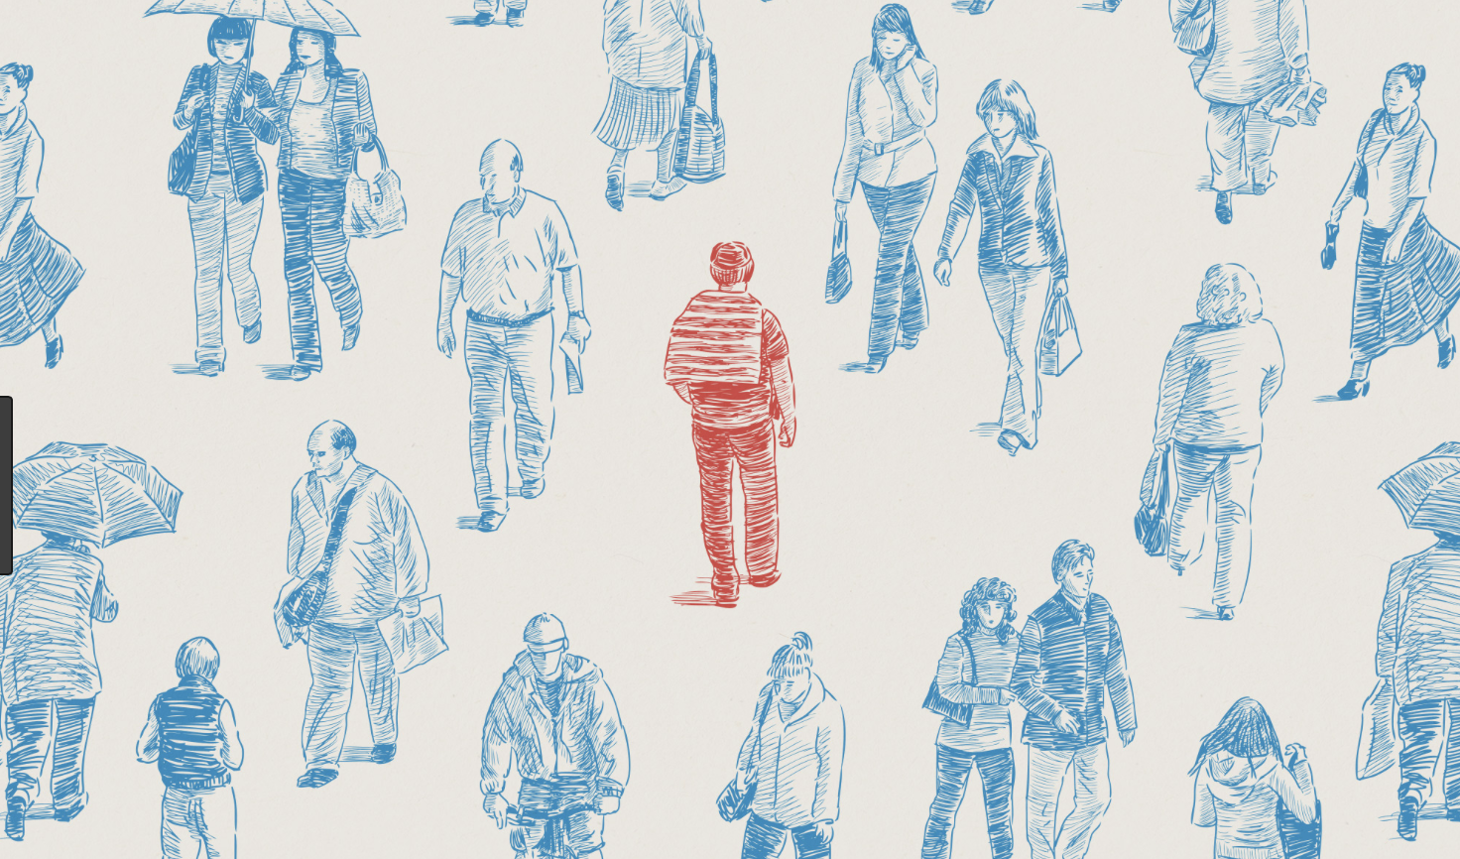
  В. САМАЯ БЕЗОПАСНАЯ ИНВЕСТИЦИЯ
^{Шлах}
Шлах

Slide 16
Ребе
Урок в вопросе воспитания
Это дает нам важный урок в вопросе воспитания детей и в частности в работе с евреями, которые не связаны с еврейской общиной.
Некоторые утверждают, что бессмысленно заниматься просветительской работой, потому что в конечном итоге каждый человек сохраняет право выбора. Даже после того, как будут вложены большие усилия в обучение Торе, человек может просто поступить иначе. Тогда зачем вкладывать силы в начинание, в котором успех неопределен? Будет лучше делать что-то, что наверняка принесет результаты: сидеть и изучать Тору, решать сложные вопросы, вызванные изучением Рамбама и так далее. Алтер Ребе описывает удивительные вещи, которые происходят на Небесах, когда мы находим что-то новое при изучении Торы —даже небесные ангелы приходят слушать наши изыскания в Торе.

Slide 17
Даже когда не складывается
Однако, при всем уважении, следует выполнить указание Любавичских Ребе, которые учили, что даже если нужно оставить наше изучение Торы — мы обязаны выйти на улицу, отыскать еврея, который никогда не изучал еврейскую азбуку, и обучить его буквам алеф и бет. Если он уже знает обычную азбуку, то надо научить его азбуке иудаизма.
Кто виноват?
А что насчет утверждения, что работа с другими может оказаться бесполезной? Обычно изъян в учителе, а не в ученике. Если кто-то обращается к другим с искренне, он обязательно увидит результаты. Если этого не было, недостаток в нем самом.
И если мы сделали все, что в наших силах, но все же не произвели никакого воздействия — это больше не наша забота. Наша ответственность — найти еврея, а конечный результат — не наша забота. Подобно этому, еврейский закон утверждает, что если мы ищем хамец, но ничего не находим, произнесенное благословение не было произнесено впустую, поскольку заповедано искать хамец, а не находить его.

Slide 18
Если мы ничего не нашли, это нормально — мы все равно выполнили заповедь полноценным образом. То же самое верно относительно заповеди “увещевать своего товарища” — нам заповедано увещевать друга “даже сто раз.” Его выбор поведения после этого не наша забота; свое обязательство мы выполнили.
Обещание Б-га
Но, самое главное — Б-г обещает, что в конечном итоге наши усилия принесут плоды. Б-г говорит, что дети будут приведены в Землю Израиля; даже если кажется, что есть те, кто не вписывается, даже, если зто отдельный человек. Мы определенно окажем влияние на более широкую аудиторию и приблизит их к иудаизму.
Работа с детьми Б-га является лучшей подготовкой к духовному завоеванию и превращению Кнаана в Землю Израиля, что приведет к физическому завоеванию земли; как говорит Писание: “Ваши границы простираются от Эфрата до Средиземного моря” — с приходом нашего праведного Машиаха — да придет он и вскоре дарует нам Избавление.
Глава Шлах, 1972
Торат Менахем, т. 68 стр. 400

Slide 19



^{Book of Deuteronomy / Devarim}
^{Dedicated by}
^{Marty & Kate Rifkin}
^{KMR Group Foundation}
^{Vancouver, WA}
С НЕТЕРПЕНИЕМ ЖДЕМ ВАС НА СЛЕДУЮЩЕЙ НЕДЕЛЕ!
^{В (день), (время), (место)}
Корах

